Slide 1

lenguaje audiovisual
"Análisis de la Aplicación de Efectos de sonido"
DOCENTE: ING. LUIS JIMENES
ESTUDIANTES: TAPIA ARCE PAMELA LIGIA MAMANI HUANCA JOSUE ABRAHAM

Slide 2
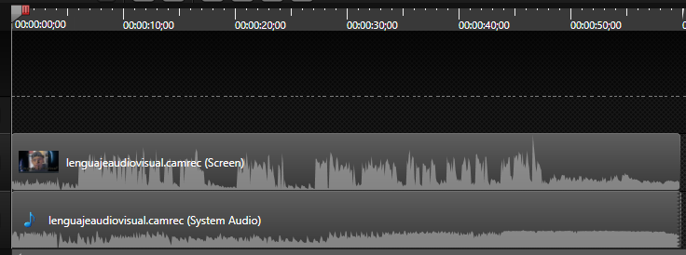
Objetivos
Objetivo principal
Demostrar ventajas y desventajas de la aplicación de sonido en un proyecto audiovisual.
Objetivo secundario
Demostrar la importancia del ecualizador y sintetizador de sonido.
Las múltiples características del sonido y sus usos.

Slide 3
CARACTERISTICAS
Roles y Funciones
Tipos
Sonido realista
Sonidos creativos
Foley
Diseño sonoro
Sonido ambiente y diseño sonoro
importancia

Slide 4
Tecnicas
Grabacion sincronizada
Grabacion multicanal
Edicion de efectos de sonido
Software de edición de sonido
Mezcla de efectos de sonido

Slide 5
Aplicaciones
Cine y televisión
Video juego
Publicidad y multimedia
Documentales
Producción de música
Realidad virtual

Slide 6
